Slide 1
고은혜 히로인 설정

Slide 2
기본 정보
나이 : 19세
생일 : 2월 17일
키 : 171cm
몸무게 : 58kg

Slide 3
체형
굴곡있는 육감적인 몸매.
가슴 볼륨감은 크게. 옷 아래 가려져 있단 느낌.
골반과 엉덩이 부분도 가슴과 마찬가지의 느낌으로.
완전 어른 같은 느낌보다는, 누님이 연상되는 몸매로
가려진 실물이 궁금해지게 만드는 인상

Slide 4
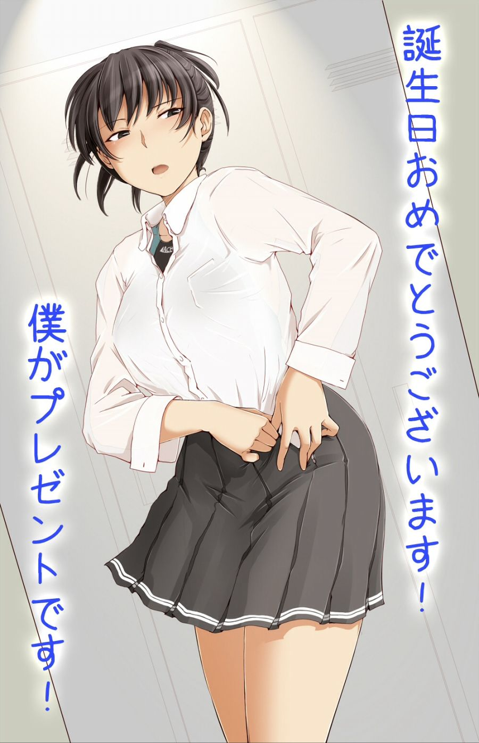
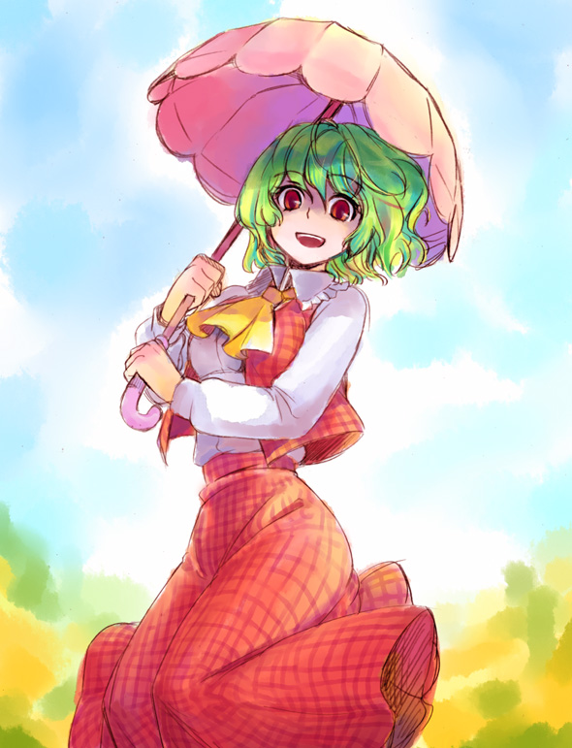
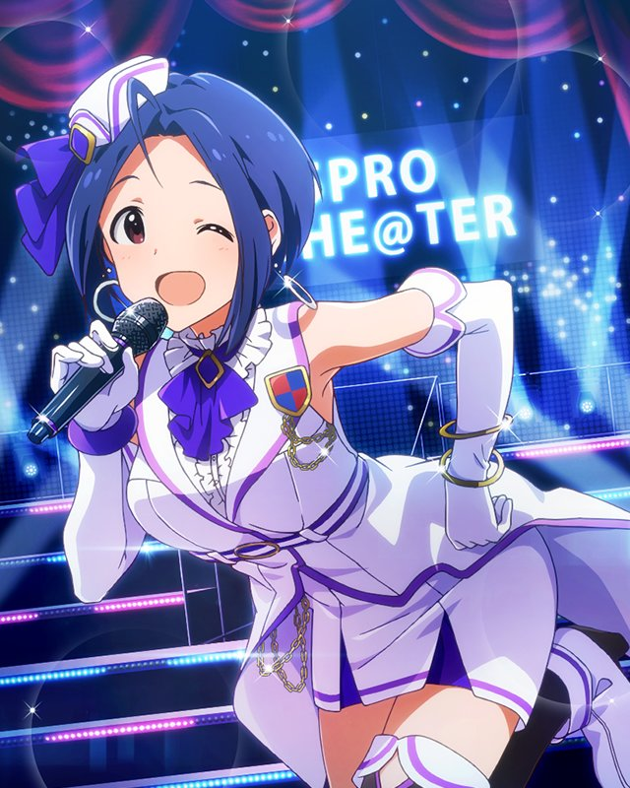
체형 예시

Slide 5
헤어스타일
목까지 오는 검은 단발의 생머리.
앞머리는 일자형으로 사각지게.
이마는 앞머리 사이로만 보이게
옆머리는 상관 x
뒷머리 동그랗고 단정하게.
빗으로 빚은 걸 알 수 있게.

Slide 6
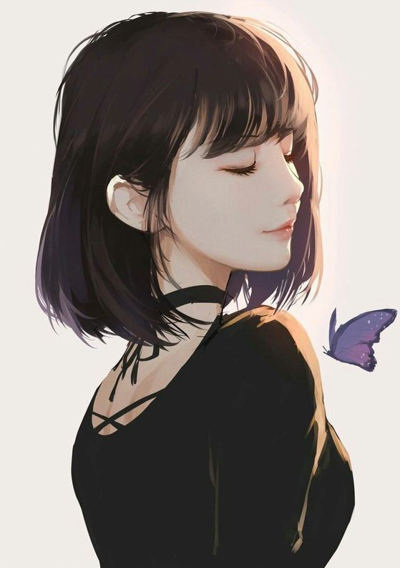
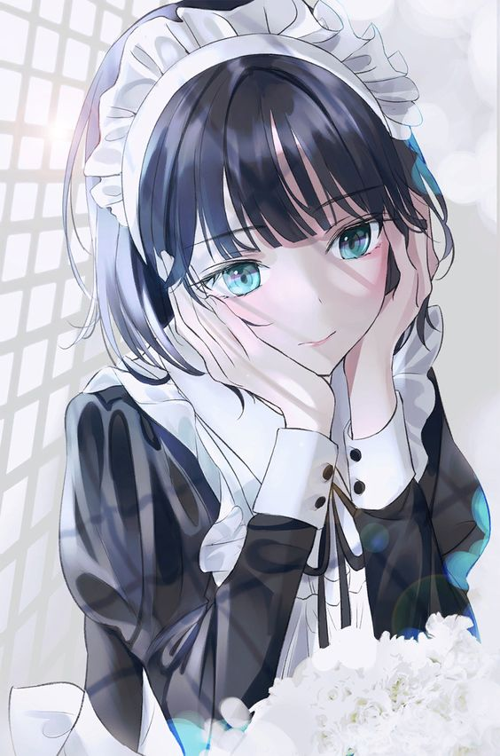
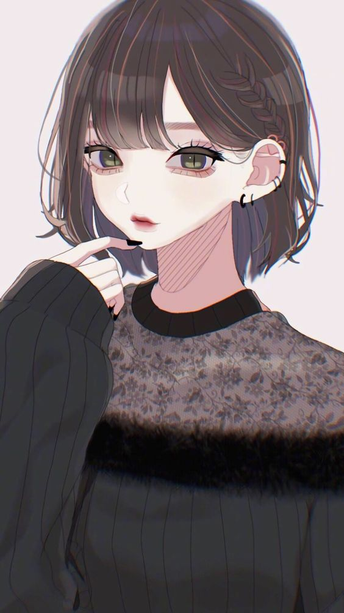
기본 헤어스타일 예시

Slide 7
가면 쓴 평상시 얼굴
첫인상은 어른스러운 누님.
양눈은 다 뜨지 않은 것 같은 느낌. 미스터리하게.
눈동자 부분이 완전히 다 드러나지 않고 가려지게. 흰자보다 눈동자가 더 부각되도록.
입은 살짝 미소짓게. 은은하게 웃도록.
턱은 날카로운 느낌.
눈썹은 좀 길게

Slide 8
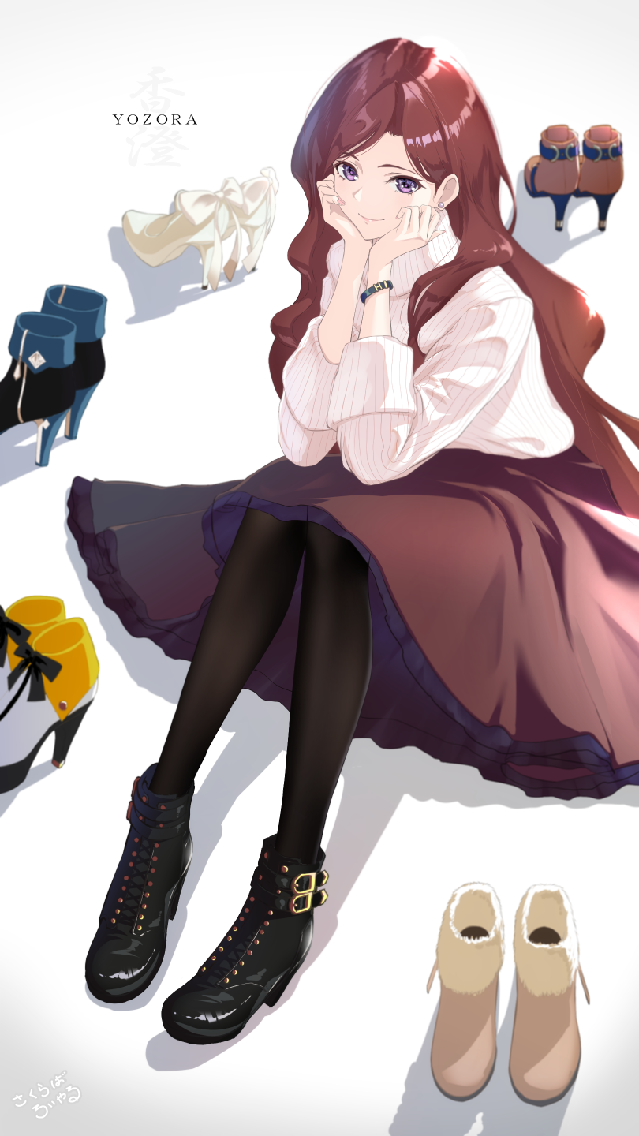
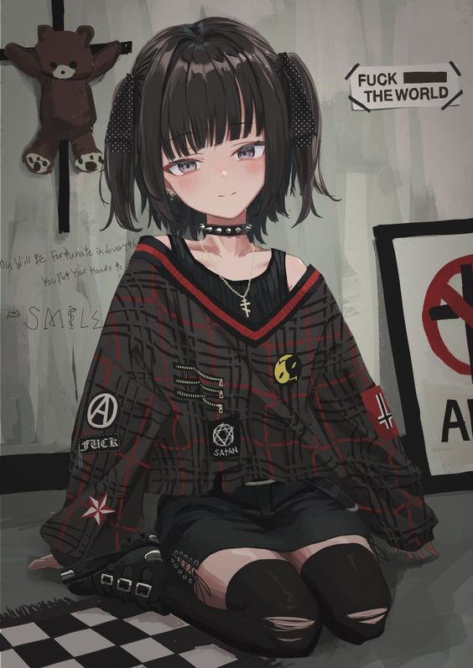
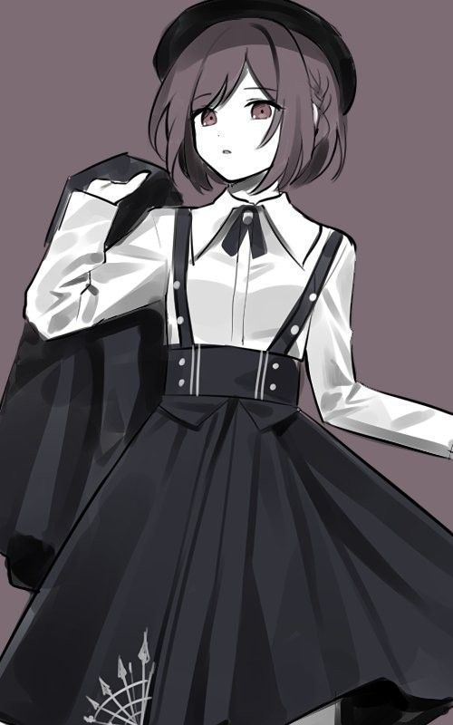
얼굴 예시

Slide 9
진짜 표정
첫인상은 고압적인 태도의 사장.
양눈을 부릅 뜬 상태. 사백안 느낌 혹은 사백안. 흰자가 강조되게.
화가 난 표정. 미간에 주름같이 신경질적인 분위기로.
눈썹은 치켜 올라가게. 짜증나있다는 느낌.

Slide 10
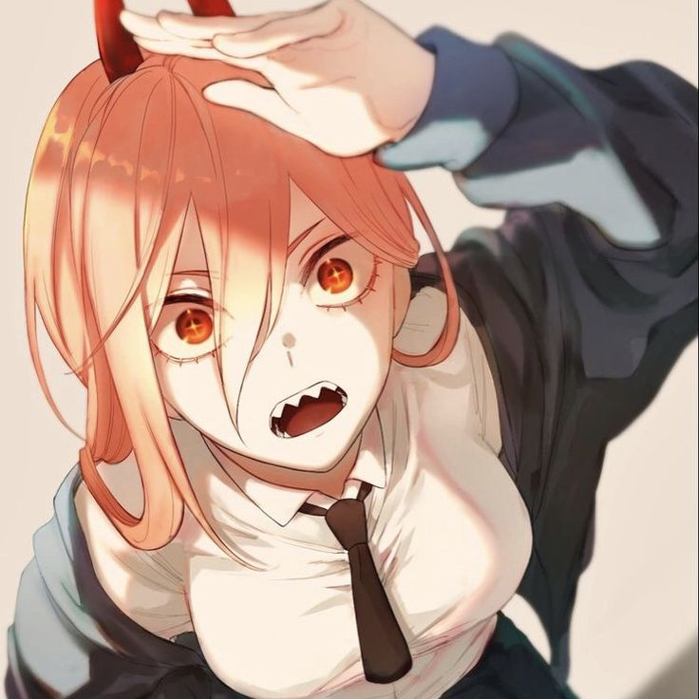
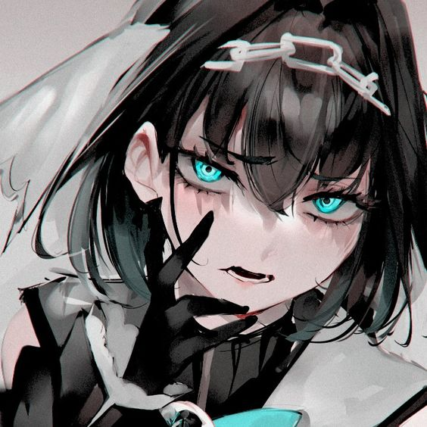
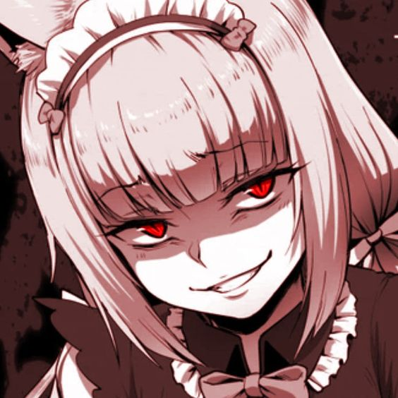
진짜 표정 예시

Slide 11
학교 의상
전형적인 한국식 교복에 목도리, 반스타킹, 단화
교복 구성은 와이셔츠, 넥타이, 조끼, 마이, 치마.
마이 색은 대체로 검정~청 사이로
치마는 무릎 근처 오게. 치마와 스타킹 사이 맨살이 보이지 않게
목도리는 교복을 많이 가리지 않게. 턱을 묻지 않는 크기로
색은 주황
단화는 화려하지 않게
모든 색, 의상 자유롭게 변경 가능

Slide 12
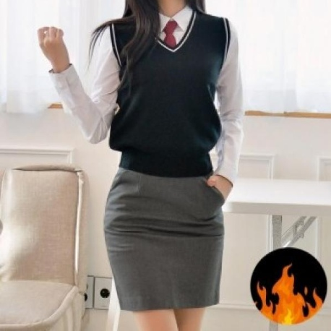
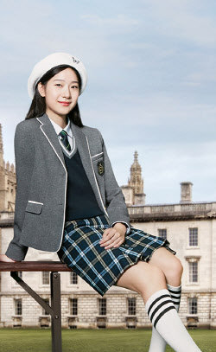
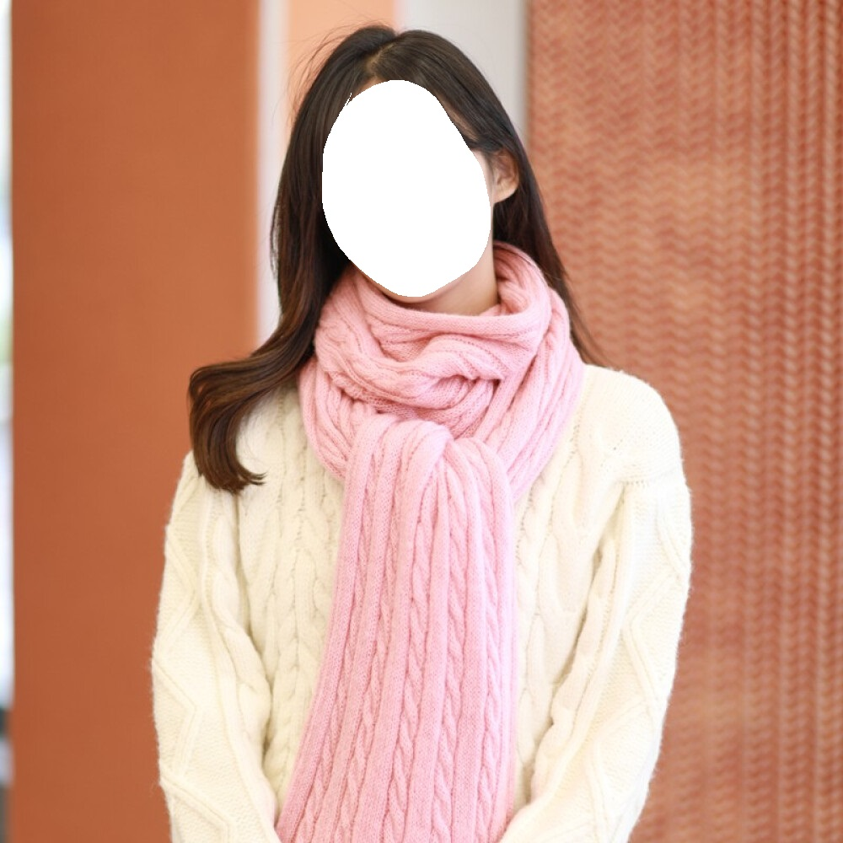
의상 예시

Slide 13
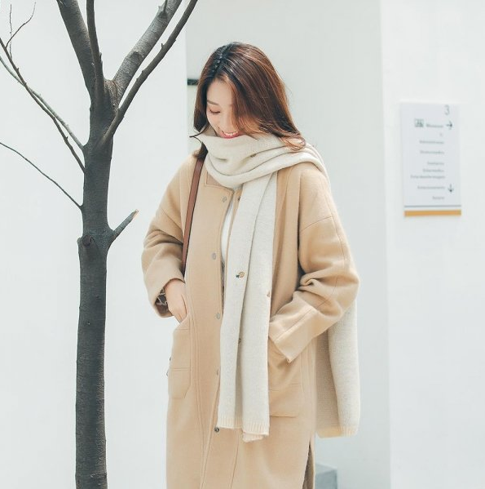
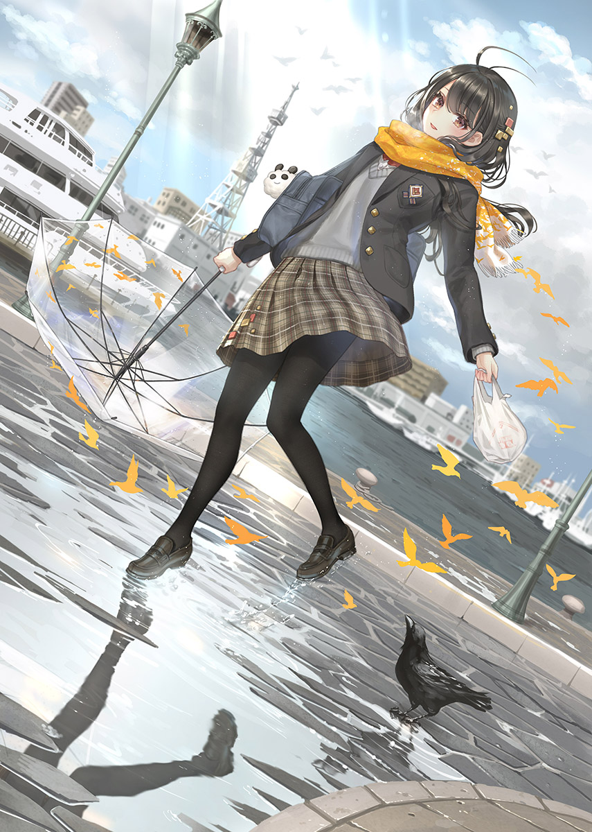
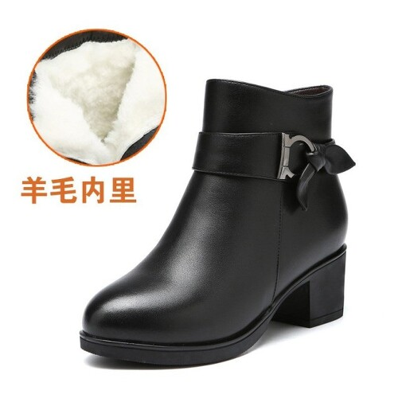
의상 예시 2

Slide 14
외출 의상
학교에서 보여주던 모습과 달리 확실한 괴리감이 들게.
겉옷은 캐시미어 코트. 안에는 겨울 원피스.
검은색 힐 있는 부츠.
머리엔 겨울용 털 베레모.
위에 적어둔 것 모두 자유롭게 변경 가능

Slide 15
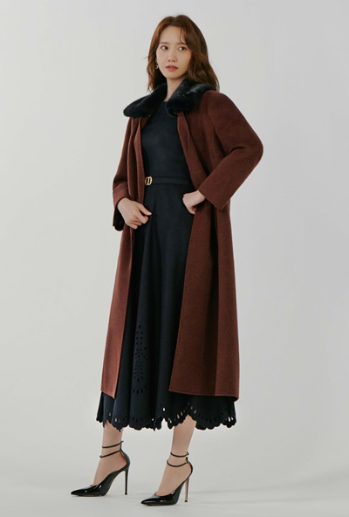
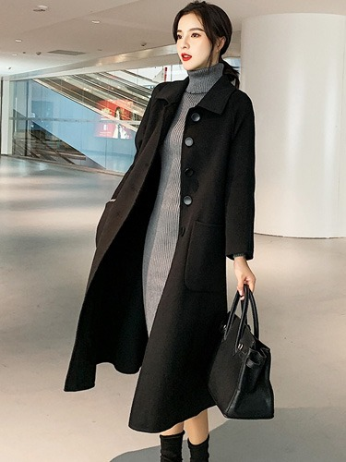
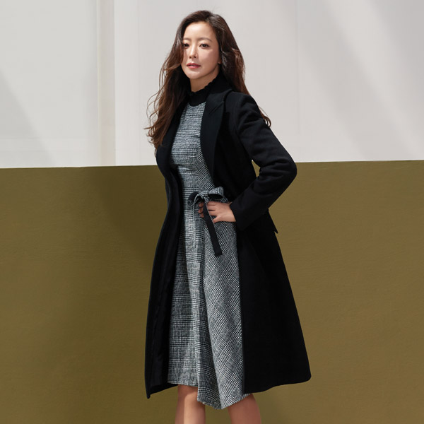
외출 의상 예시

Slide 16
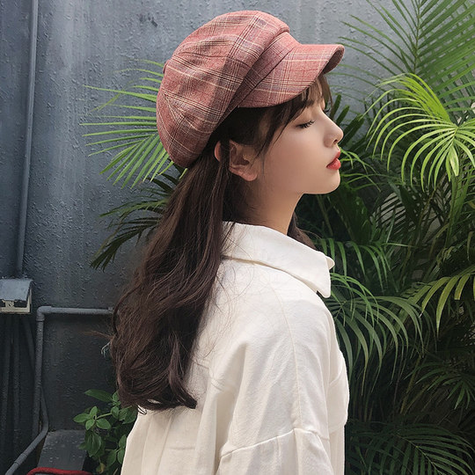
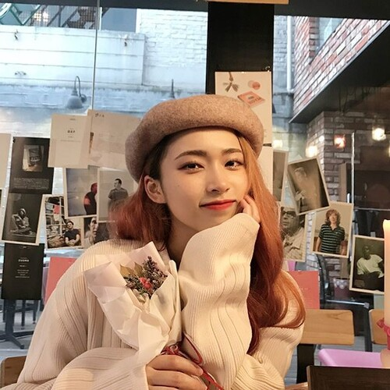
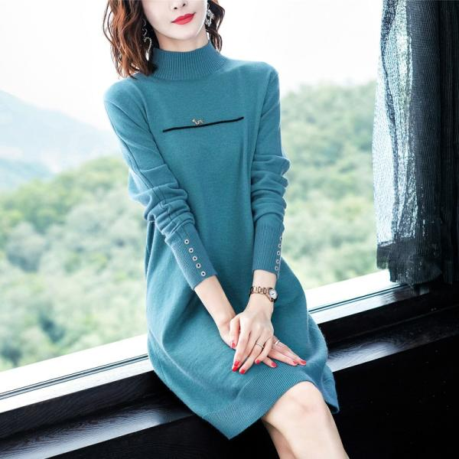
외출 의상 예시

Slide 17
겉으로 보이는 성격
어른스럽고, 불평불만 안함.
주변 사람들이 자연스럽게 따를 만한 리더쉽과 포용력 있음
착하고, 관대하고, 포용력이 있음.
리더쉽 있는 사람. 자기도 모르게 동경하게 됨
싹싹하면서도 살짝 장난기 있는 선배.

Slide 18
진짜 성격
엄청난 다혈질. 모든 것에 항상 분노중.
그러면서도 냉정하고 계산적인 성격.
타인을 믿지 않기에 자기 감정을 숨기는 중.
한 명의 폭군.

Slide 19
좋아하는 것
스트레스 해소가 되는 모든 것.
블랙 커피, 독서, 달지 않은 과자.
남의 약점 찾기, 뭔가를 분석하는 것.
눈치를 안봐도 좋은 곳. 홀로 있는 공간.

Slide 20
싫어하는 것
되먹지 못한 사람. 무능한 어른.
무의미한 대화, 인사치레, 허례허식.
토론, 회의와 같이 사람들 모두가 의견을 내는 일.
더러운 성격을 가진 자기 자신.

Slide 21
잘하는 것 / 못하는 것
잘하는 것
상담 듣고 조언해주기, 계획 세우기, 지시 내리기.
상류계층의 기본소양들. 그림, 연주, 온갖 상식, 펜싱, 승마 등
연기. 진심을 섞은 농담.
못하는 것
배우지 않고 새로운 것에 도전하기, 계획 없이 행동하기.
누군가에게 의지하기. 도움을 받는 일.
진심 어린 행동이나 대화.

Slide 22
자주 애용하는 것
고가의 명품 목도리와 만년필.
오랫동안 바꾸지 않은 구식 스마트폰.
달지 않은 껌, 사탕. 이로 잘근잘근 씹어대기 좋은 것들.

Slide 23
전투 방식
싸우는 방식은 검술.
무기는 한손검 or 펜싱용 검
어렸을 때 배운 검도 or 펜싱으로 싸움

